Slide 1


TRƯỜNG TIỂU HỌC XÃ ĐOÀN KẾT
MÔN: MĨ THUẬT LỚP 2
CHỦ ĐỀ 9: THẦY CÔ CỦA EM
Giáo viên: Bùi Thị Hoa

Slide 2
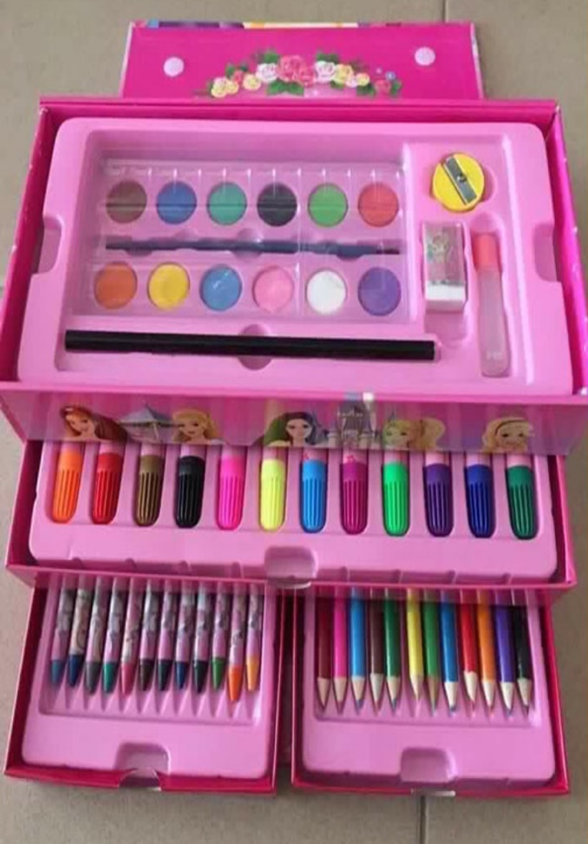
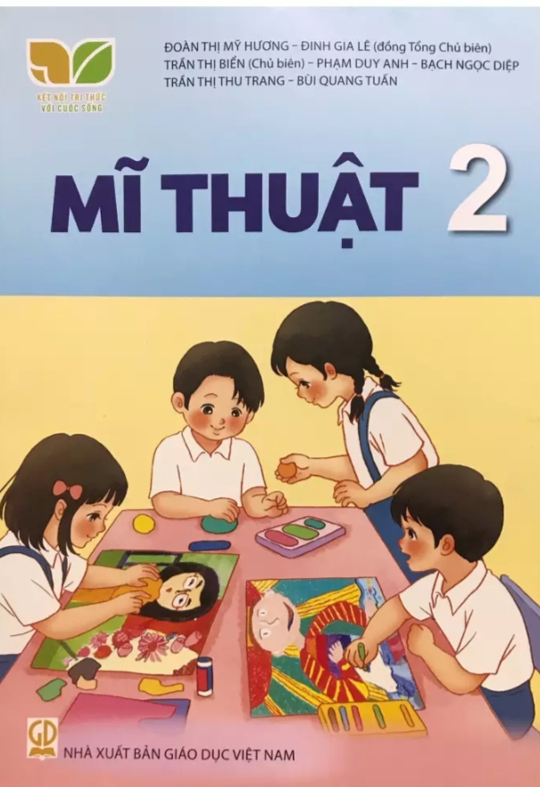

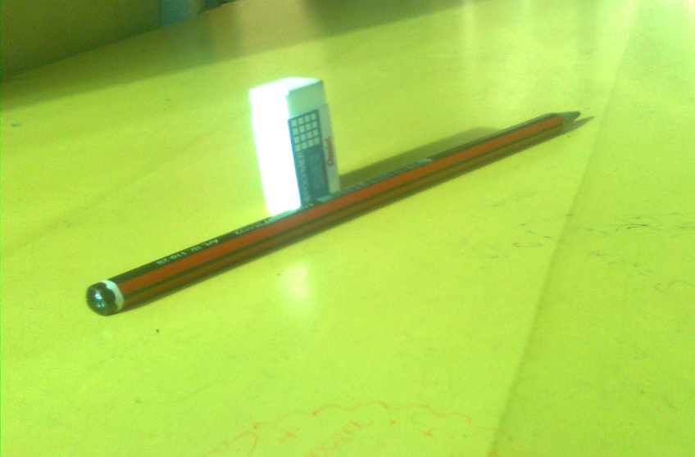
*Một số đồ dùng học tập:
Notes:
Để giờ học hiệu quả các em cần chuẩn bị đồ dùng đầy đủ như: Sách Mĩ thuật lớp 2; vở bài tập, mầu vẽ, bút chì, tẩy… và lưu ý các em ngồi học thật ngay ngắn, chú ý lắng nghe, thực hành chăm chỉ để hoàn thành bài tốt các em nhé.

Slide 3

Lưu ý:
Ngồi học ngay ngắn, chú ý lắng nghe, thực hành chăm chỉ

Slide 4

KHỞI ĐỘNG
TRÒ CHƠI: BÔNG HOA BÍ ẨN
Notes:
Khởi động giờ học cô mời các em tham gia trò chơi: BÔNG HOA BÍ ẨN

Slide 5

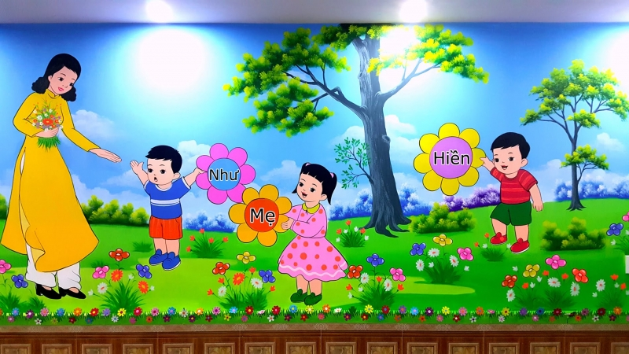


Ai là người dạy chúng ta ở trường học?
Sáng nào em đến lớp
Cũng thấy cô đến rồi
Đáp lời chào cô ạ
Cô mỉm cười thật tươi
Những câu thơ trên nói về ai?
Em hãy cho biết
ngày 20 / 11 là ngày gì?
Notes:
Trên màn hình có 3 BÔNG HOA. Mỗi bông hoa tương ứng với một câu hỏi. Khi các em trả lời đúng thì điều bí ẩn sẽ được mở ra. Chúng mình cùng đón chờ điều bí ẩn đó là gì nhé!
Trò chơi bắt đầu. Mình mở Bông hoa màu đỏ nhé - Sáng nào em đến lớp. Cũng thấy cô đến rồi. Đáp lời chào cô ạ. Cô mỉm cười thật tươi. NHững câu thơ trên nói về ai? À! ĐÓ LÀ CÔ GIÁO. Bông hoa màu đỏ đã được mở ra. Chúng mình cùng mở bông hoa màu xanh nhé! Em hãy cho biết ngày 20 tháng 11 là ngày gì? (chèn nhạc) Ngày 20/11 là ngày nhà giáo Việt Nam. Bông hoa màu xanh đã được mở ra rồi các em ạ. Chúng mình cùng mở bông hoa màu vàng nhé! Ai là người dạy các em ở trường học? ĐÁP ÁN CỦA CHÚNG MÌNH LÀ: THẦY CÔ GIÁO.
Ồ! Điều bí ẩn đã xuất hiện. Đó là bức tranh vẽ về cô giáo và các bạn HS. Bức tranh này thật đẹp phải không các em?
Để giúp các em thể hiện được sản phẩm mĩ thuật về chủ đề thầy cô, chúng mình cùng tìm hiểu qua bài học : Chủ đề 9- Thầy cô của em.

Slide 6

Mĩ thuật
Chủ đề 9: THẦY CÔ CỦA EM

Slide 7

Mĩ thuật
Chủ đề 9: THẦY CÔ CỦA EM
YÊU CẦU CẦN ĐẠT
- Tìm ý tưởng thể hiện chủ đề Thầy cô của em qua tranh, ảnh, thơ, văn;
- Sử dụng yếu tố tạo hình để tạo nên sản phẩm Mĩ thuật về chủ đề Thầy cô;
- Có tình cảm với thầy cô và biết thể hiện điều này thông qua sản phẩm Mĩ thuật.
Notes:
Yêu cầu mà chúng mình cần đạt sau giờ học là :
- Tìm ý tưởng thể hiện chủ đề Thầy cô của em qua tranh, ảnh, thơ, văn;
- Sử dụng yếu tố tạo hình để tạo nên SPMT về chủ đề Thầy cô của em;
- Có tình cảm với thầy cô và biết thể hiện điều này thông qua SPMT;
Bây giờ chúng mình cùng tìm hiểu khám phá các nội dung trong bài học hôm nay nhé.

Slide 8
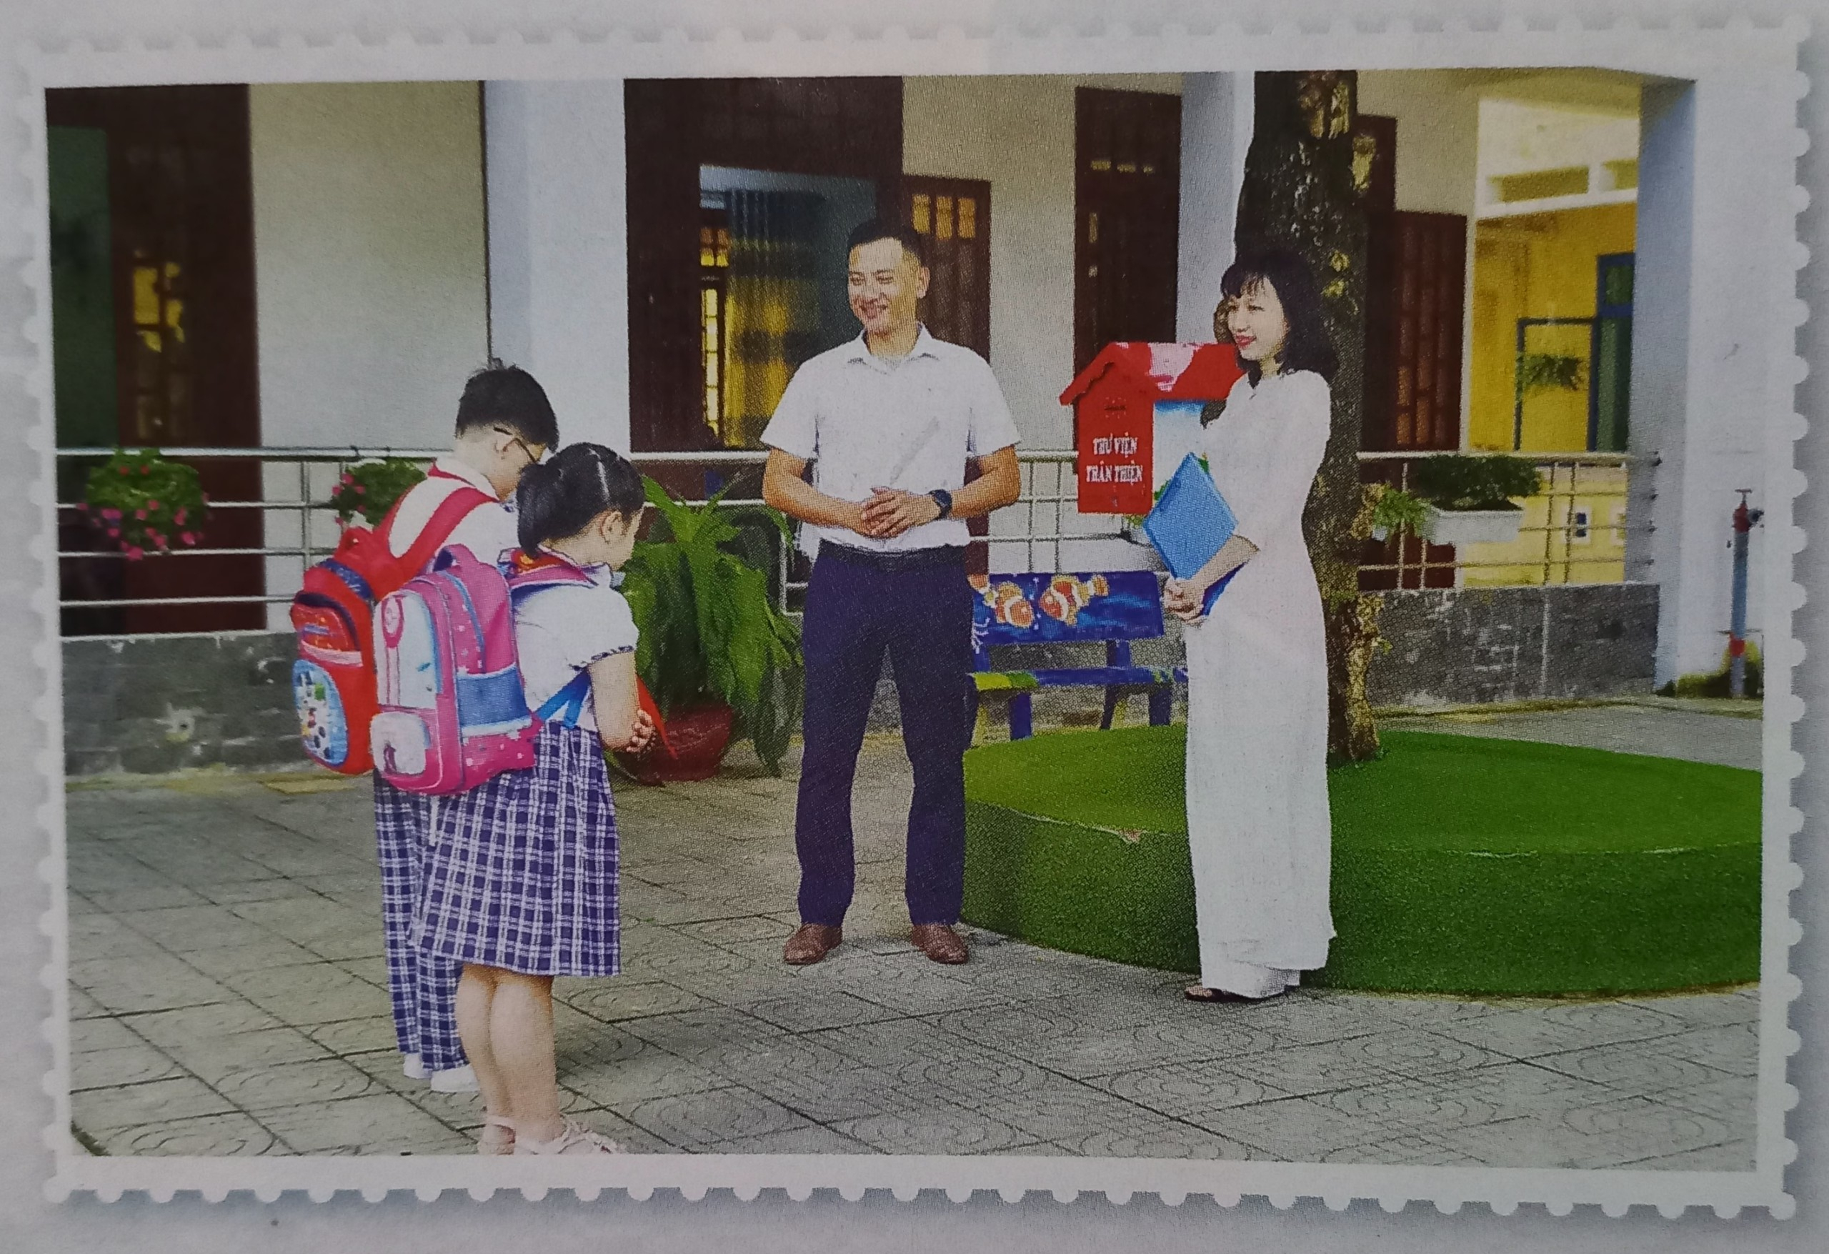

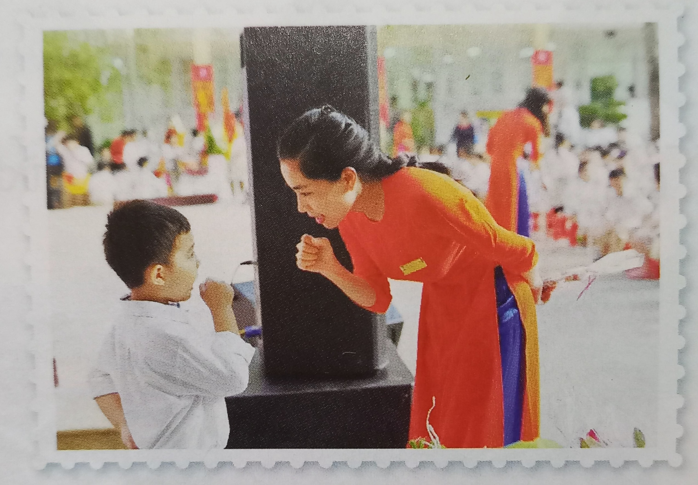
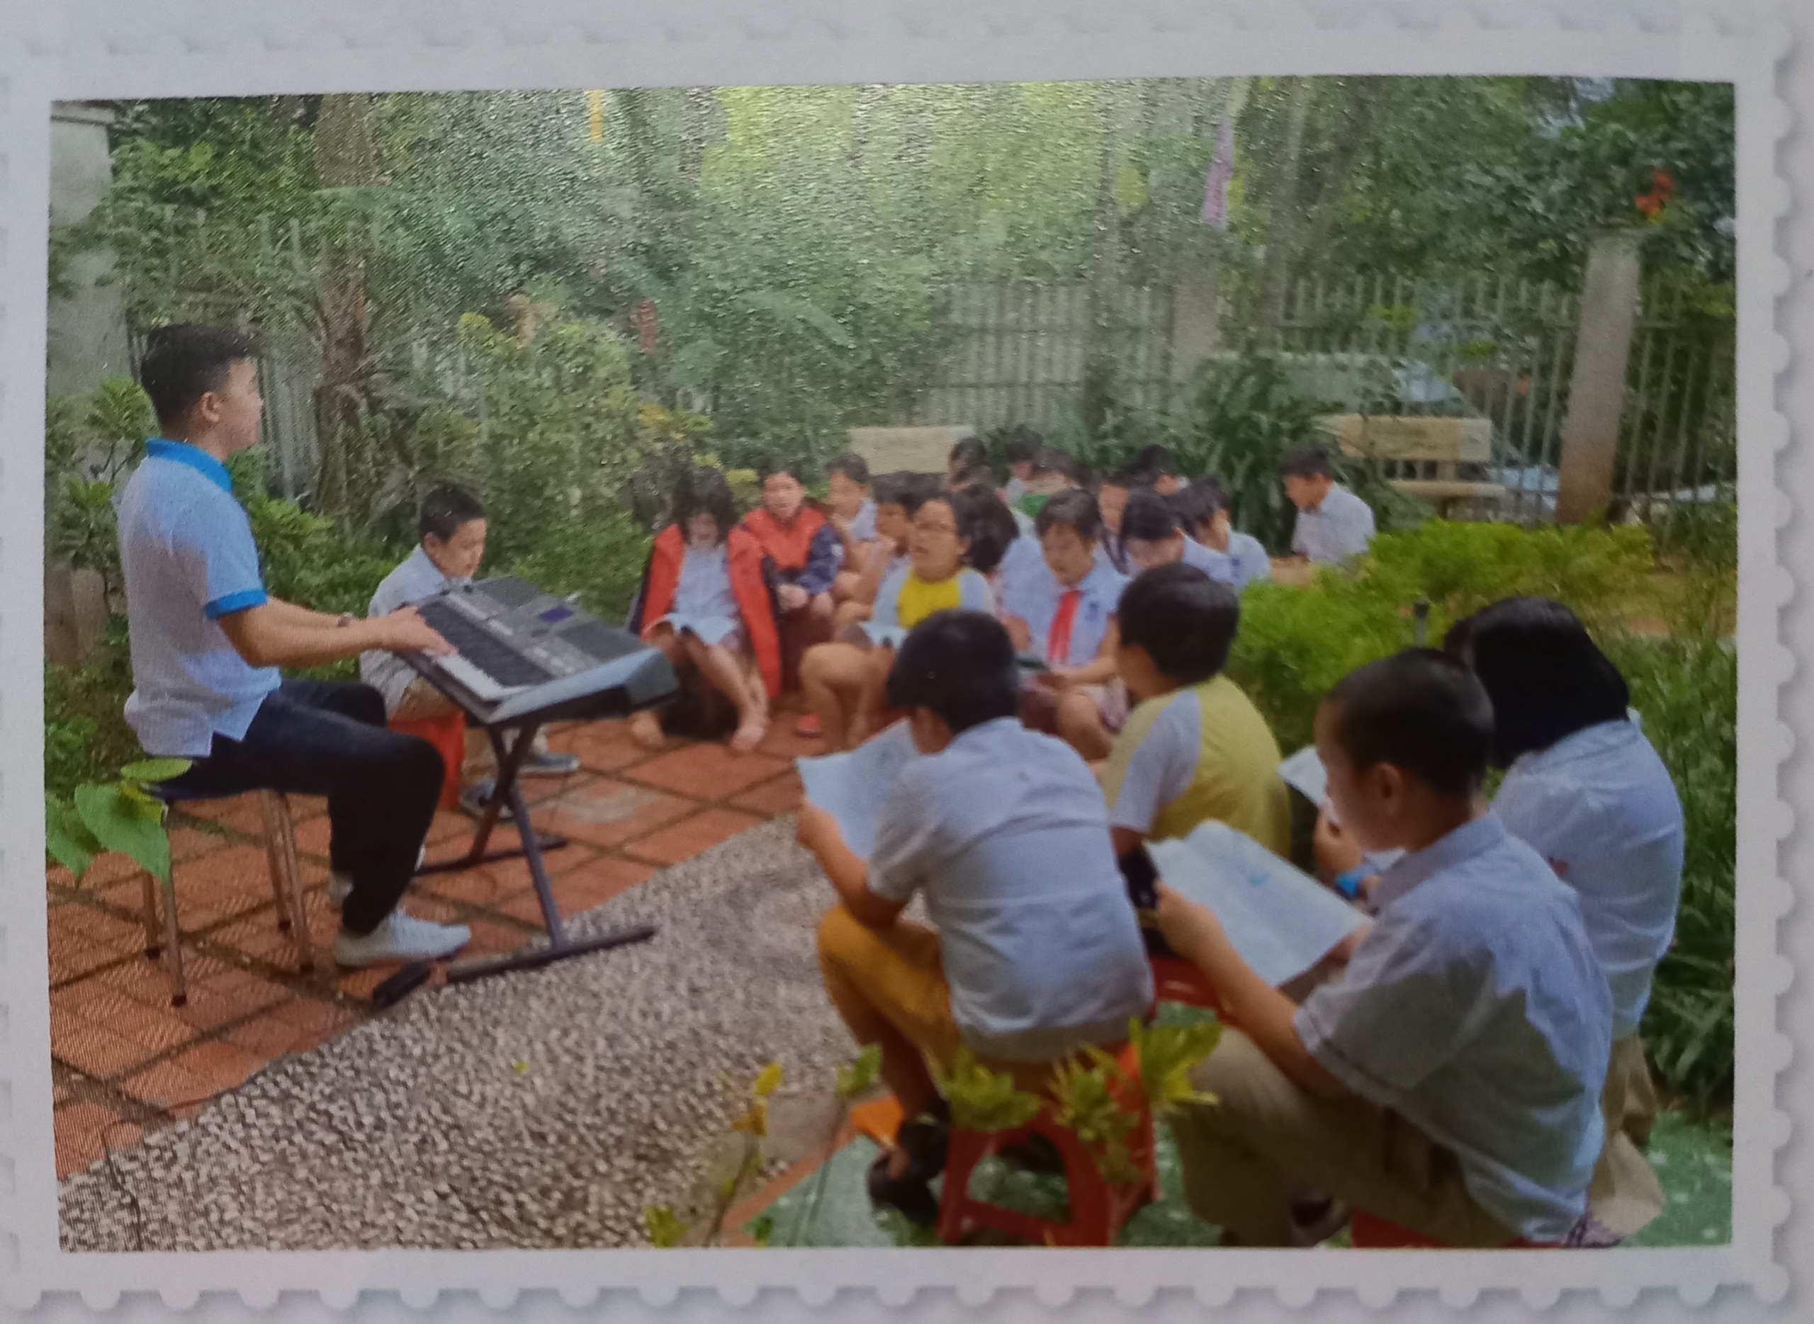
*Thầy cô trong nhà trường
Thầy cô trong các bức ảnh đang làm gì?
Các bạn HS chào thầy cô
Cô tổng phụ trách Đội
Thầy giáo dạy âm nhạc
Notes:
Cô mời các em hướng lên màn hình chúng ta cùng quan sát một số hình ảnh của thầy cô trong nhà trường và trả lời câu hỏi:
+Thầy cô trong các bức ảnh đang làm gì? ( Nhìn vào chúng mình thấy ảnh thứ nhất là Cô giáo đang hướng dẫn Hs học bài, thứ hai là ảnh Các bạn HS tặng hoa cô giáo, và cuối cùng là cô giáo dạy học giờ âm nhạc)…..
+Ngoài các hoạt động trên em nhớ lại những hoạt động mà em biết của thầy cô ở trường nữa nhé.
Vừa rồi các em quan sát và thấy được một số hoạt động của thầy cô giáo trong nhà trường. Và những hình ảnh đó được thể hiện qua tranh vẽ, cô mời các em hướng lên màn hình quan sát hình ảnh thầy cô trong tranh nhé.

Slide 9

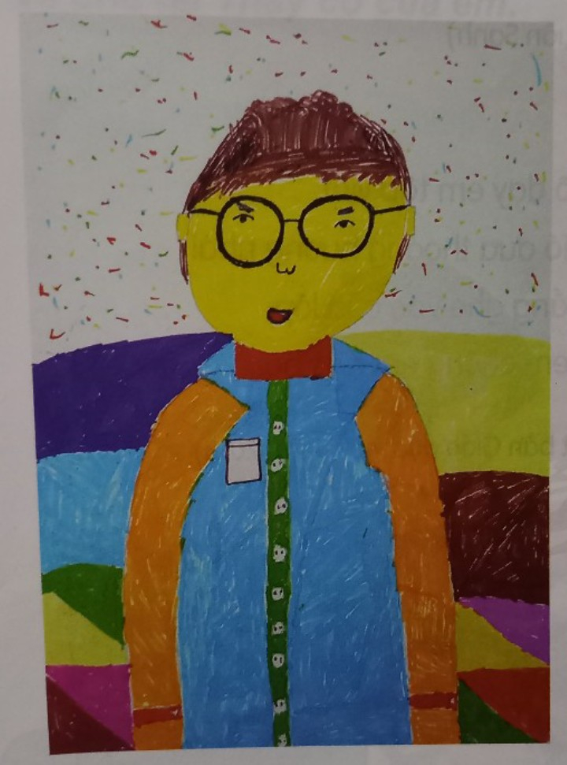
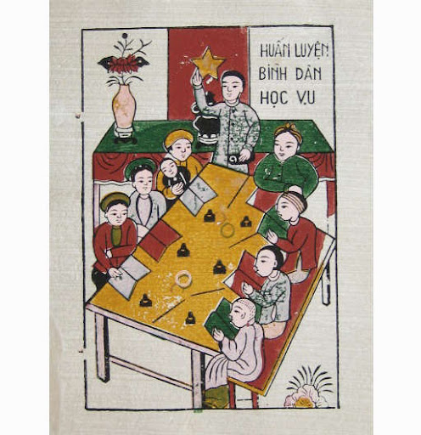
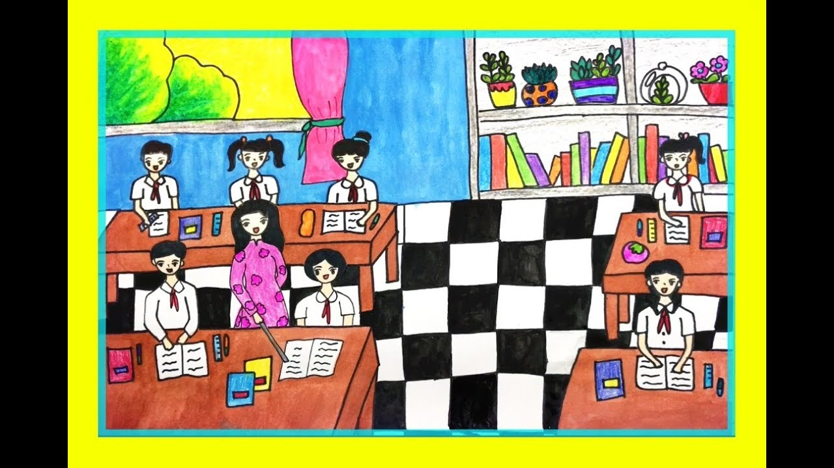
* Thầy cô trong tranh
Chân dung thầy giáo Sản phẩm từ màu dạ
Lớp học
Chất liệu sáp màu
Bình dân học vụ
Tranh dân gian Đông Hồ
Notes:
Nhìn vào hình ảnh chúng ta thấy bức tranh thứ 1 là Chân dung cô giáo được thể hiện bằng chất liệu bút dạ với mái tóc đen và áo dài màu đỏ được vẽ trên nền màu vàng rất nổi bật, Tiếp theo là bức tranh dân gian Đông Hồ mô tả lớp học thời xưa với sự kết hợp của màu xanh, vàng, nâu đỏ trên nền màu trắng rất hài hòa, Và bức lớp học với chất liệu sáp màu rất gần gũi quen thuộc với chúng mình đấy các em ạ.
Các em vừa được xem những bức tranh. Chắc hẳn mỗi em đều có cảm nhận của riêng mình. Và hình ảnh thầy cô cũng được thể hiện trong tác phẩm thơ ca, nhạc họa. Cô mời các em nghe và hát theo bài hát: Cô giáo em của Trần Kiết Tường / Thầy cô cho em mùa xuân của Vũ Hoàng

Slide 10
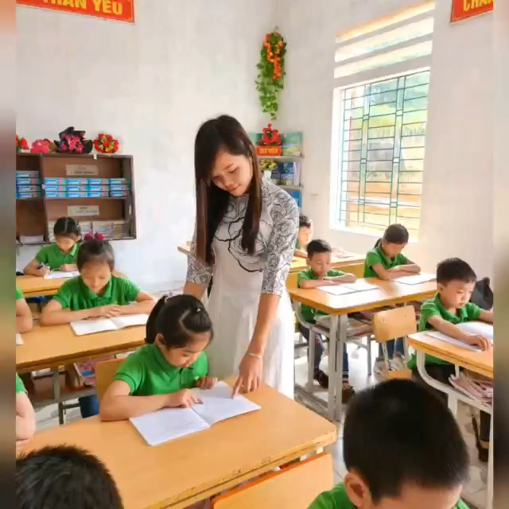
Notes:
Bài hát rất hay phải không các em chúng mình nhớ lại bài hát bài thơ về thầy cô mà em biết nữa nhé.
Các em ạ. Hình ảnh về thầy cô luôn in đậm trong mỗi chúng ta, thầy cô luôn gần gũi, ân cần yêu thương luôn dành cho HS những gì tốt đẹp nhất. Những hình ảnh đó đã được thể hiện qua một số SPMT của các bạn HS với nhiều hình thức thể hiện khác nhau. Cô mời các em hướng lên màn hình quan sát để tham khảo nhé.

Slide 11
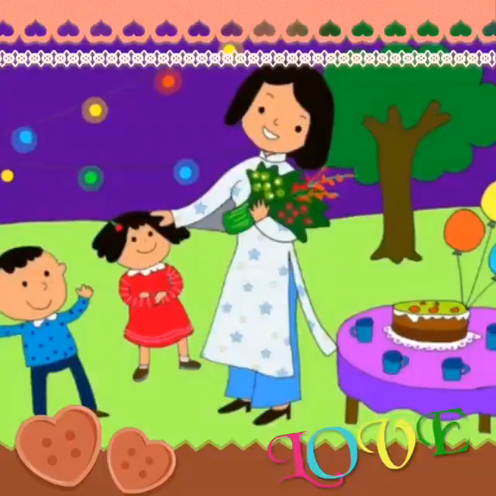
Notes:
Bài hát rất hay phải không các em chúng mình nhớ lại bài hát bài thơ về thầy cô mà em biết nữa nhé.
Các em ạ. Hình ảnh về thầy cô luôn in đậm trong mỗi chúng ta, thầy cô luôn gần gũi, ân cần yêu thương luôn dành cho HS những gì tốt đẹp nhất. Những hình ảnh đó đã được thể hiện qua một số SPMT của các bạn HS với nhiều hình thức thể hiện khác nhau. Cô mời các em hướng lên màn hình quan sát để tham khảo nhé.

Slide 12
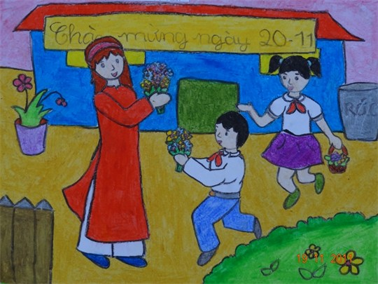

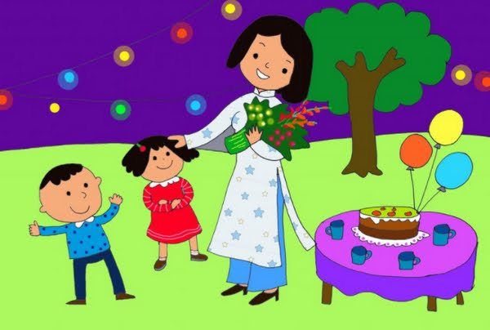
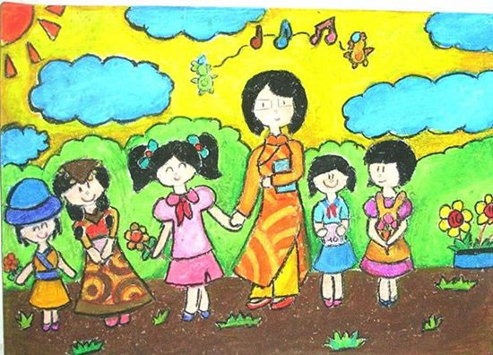
Sản phẩm mĩ thuật chủ đề thầy cô thể hiện qua tranh vẽ
Notes:
Đây là SPMT chủ đề thầy cô thể hiện qua tranh vẽ

Slide 13
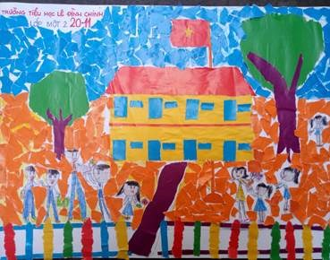
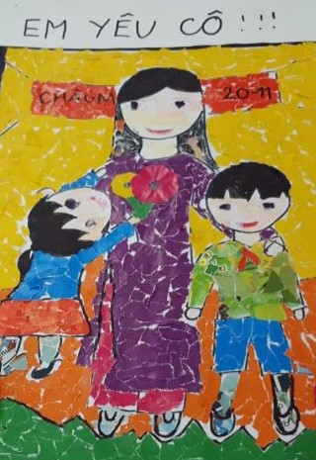
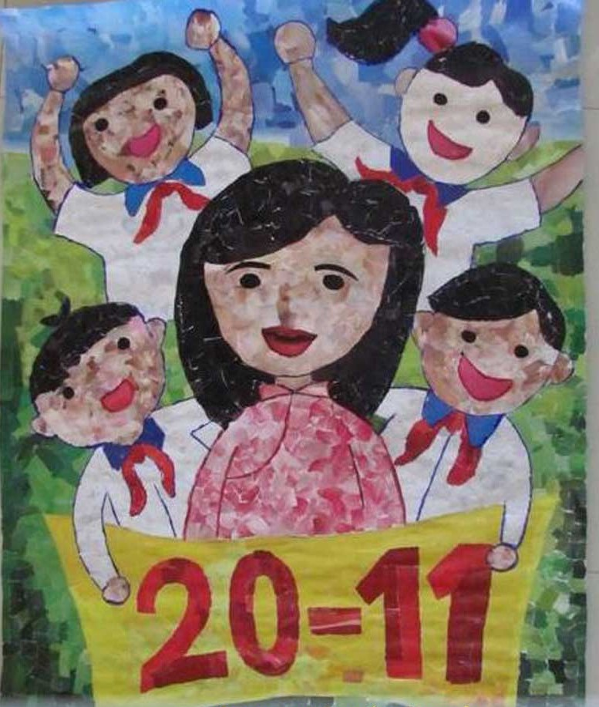
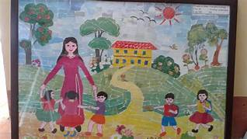
Sản phẩm mĩ thuật chủ đề thầy cô thể hiện bằng chất liệu xé dán
Notes:
Tiếp theo SPMT chủ đề thầy cô thể hiện bằng chất liệu xé dán

Slide 14
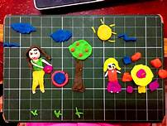
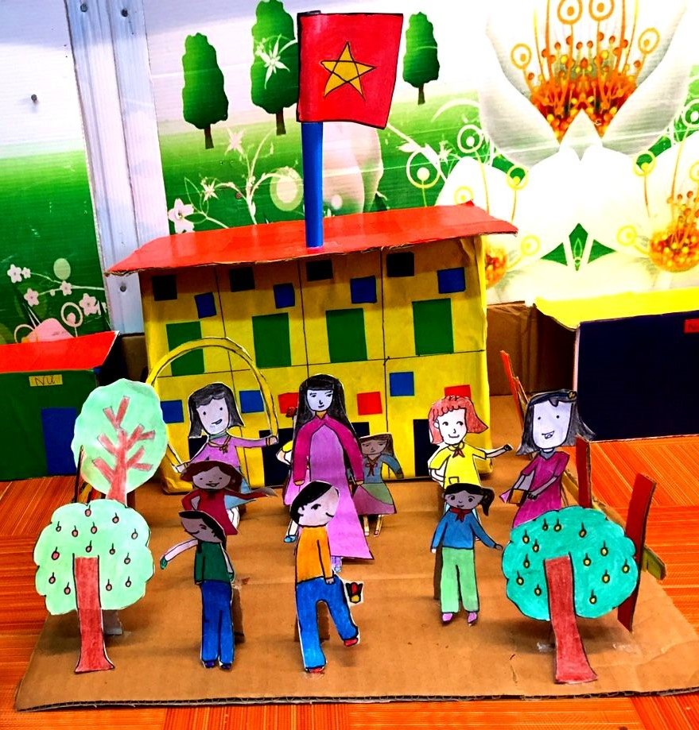
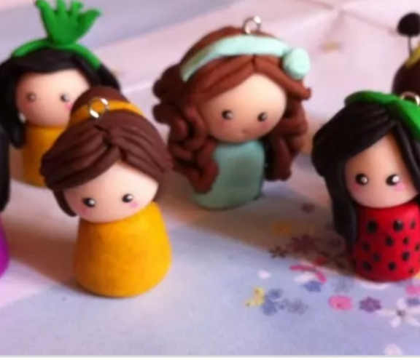
Sản phẩm mĩ thuật 3D chủ đề thầy cô từ đất nặn, giấy bìa
Notes:
Tiếp theo sản phẩm về chủ đề thầy cô 3D tạo hình từ đất nặn, giấy bìa

Slide 15
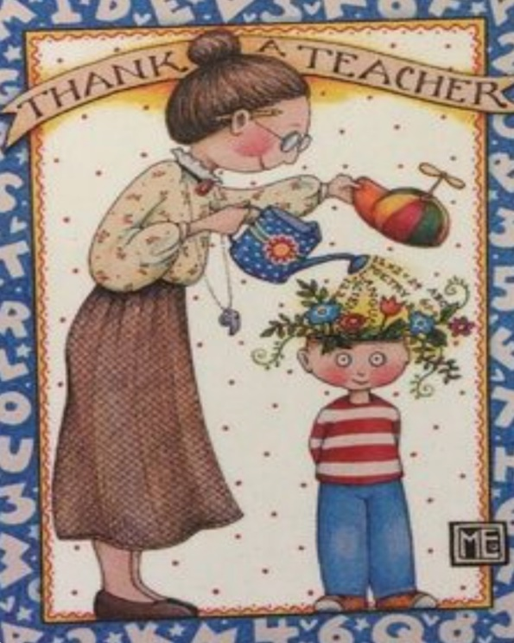
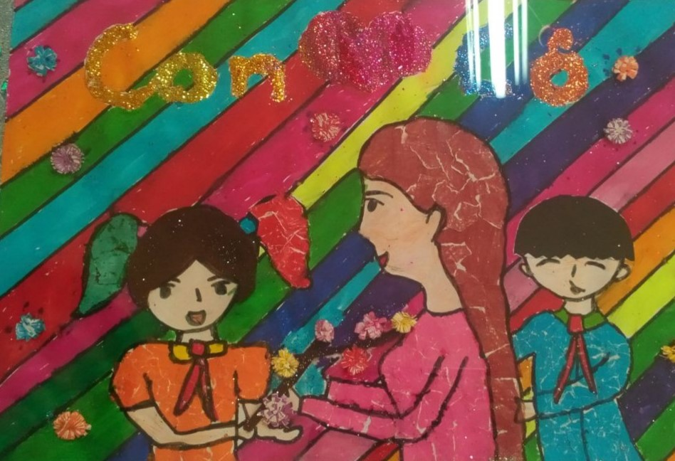
*Sản phẩm mĩ thuật chủ đề thầy cô tạo hình từ nhiều chất liệu
Notes:
Và sản phẩm mĩ thuật chủ đề thầy cô tạo từ nhiều chất liệu.

Slide 16

Cách thể hiện:
Bước 1: + Lựa chọn nội dung thể hiện
Bước 2: +Lựa chọn hình thức yêu thích ( vẽ, xé dán, nặn,…)
Bước 3: +Tìm các hình ảnh chính, phụ cho sản phẩm;
Bước 4: +Tìm màu sắc phù hợp theo ý thích.
Notes:
Vậy giúp các em tạo được sản phẩm MT về chủ đề thầy cô với chất liệu yêu thích cô cùng các em chuyển sang hoạt động 2: Cách thể hiện. (15)
Để thực hiện được một sản phẩm mĩ thuật bằng một chất liệu cụ thể cô gợi ý các em cách thực hiện như sau:
B1:+ Lựa chọn nội dung thể hiện ( Như chân dung thầy cô giáo, thầy cô giảng bài, em cùng thầy cô chăm sóc hoa…)
B2:+ Lựa chọn hình thức em yêu thích (như vẽ, nặn, xé dán, đa chất liệu,…)
B3:+Tìm hình ảnh chính, hình ảnh phụ cho sản phẩm;
B4:+Tìm màu sắc kết hợp màu đậm, nhạt cho sản phẩm.
Cụ thể chúng mình muốn thực hiện ý tưởng nào và bằng chất liệu gì chúng mình cùng suy nghĩ và chuẩn bị vật liệu nhé.

Slide 17
Mĩ thuật
Chủ đề 9: THẦY CÔ CỦA EM
Vi deo Giáo viên thao tác mẫu
Notes:
Sau đây cô thực hiện vẽ một bức tranh đơn giản về chủ đề thầy cô bằng chất liệu sáp màu, một chất liệu quen thuộc mà bạn nào cũng có. Các em chuẩn bị một tờ giấy A4, bút chì, tẩy, màu vẽ. Chúng mình bắt đầu thực hiện nhé.
B1: Vẽ hình ảnh chính( Cô vẽ hình cô giáo, trước tiên cô vẽ khuôn mặt cô giáo bằng nửa hình tròn, vẽ cổ, vẽ tay, các em chú ý vẽ tay cô đang ôm hoa, vẽ bó hoa, vẽ những bông hoa bằng 2 hình tròn xoắn. Tiếp theo cô vẽ áo dài, vẽ quần, vẽ giầy, vẽ tà sau của áo dài. Và cô vẽ mắt cô giáo bằng hai hình tròn, vẽ mũi, vẽ miệng cô giáo, chúng mình đã vẽ xong hình cô giáo tiếp theo cô vẽ bạn HS. Tương tự cô vẽ khuôn mặt bạn HS bằng nửa hình tròn, vẽ cổ, vẽ tay, vẽ áo. Em định vẽ bạn nam hay bạn nữ cô vẽ bạn nữ, cô vẽ bạn nữ mặc váy, vẽ chân bạn hS hướng về cô giáo, tiếp theo cô vẽ mắt bạn HS bằng 2 hình tròn. Vẽ mũi, miệng, vậy chúng mình đã vẽ xong hình ảnh chính của bức tranh
B2: Vẽ hình ảnh phụ. Cô vẽ them cây, cỏ, hoa, mây và ông mặt trời .
B3: Vẽ màu hoàn thiện bức tranh, Cô vẽ màu hình ảnh chính trước. Cô thích màu đỏ cô chọn màu đỏ vẽ áo dài cô giáo…..
Bức tranh của chúng mình đã hoàn thiện rồi đấy các em ạ.
Các em đã biết vẽ một bức tranh đơn giản về chủ đề thầy cô rồi đúng không nào? Và với chất liệu khác các em cũng thực hiện tương tự nhé!

Slide 18
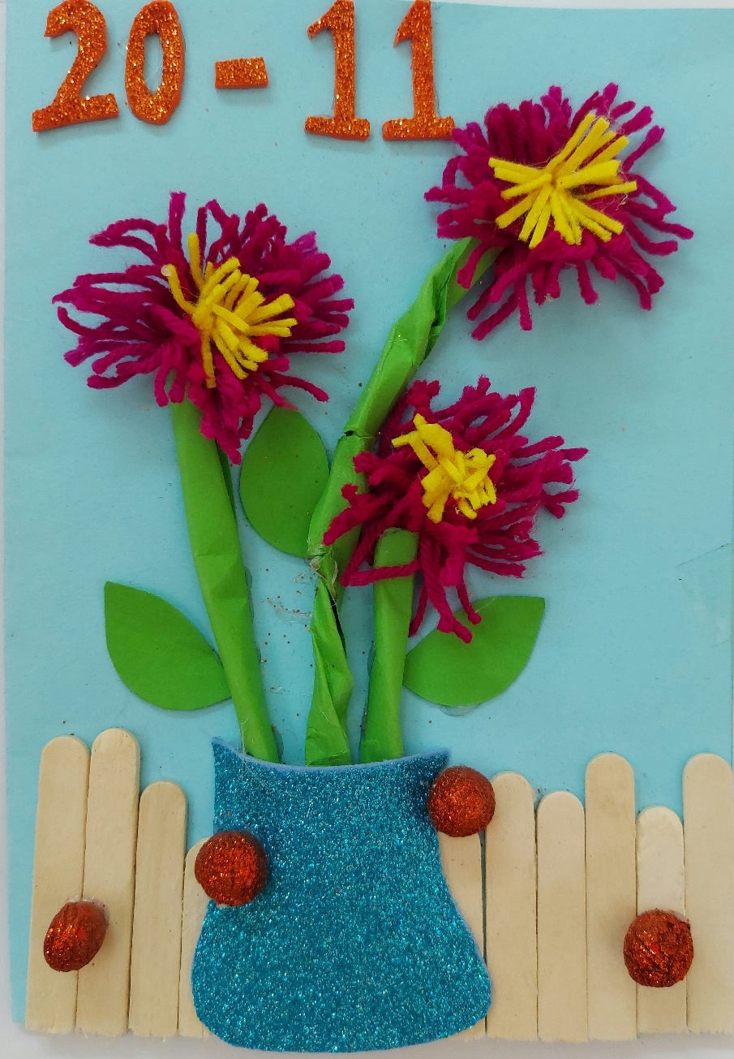
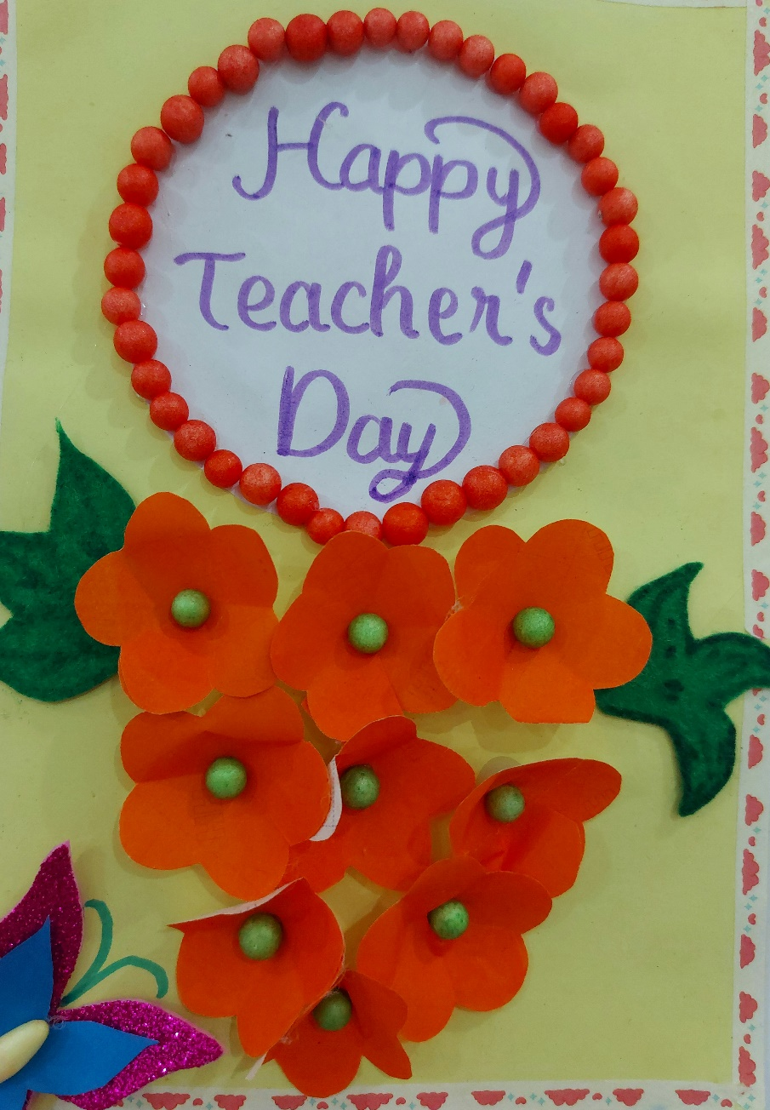
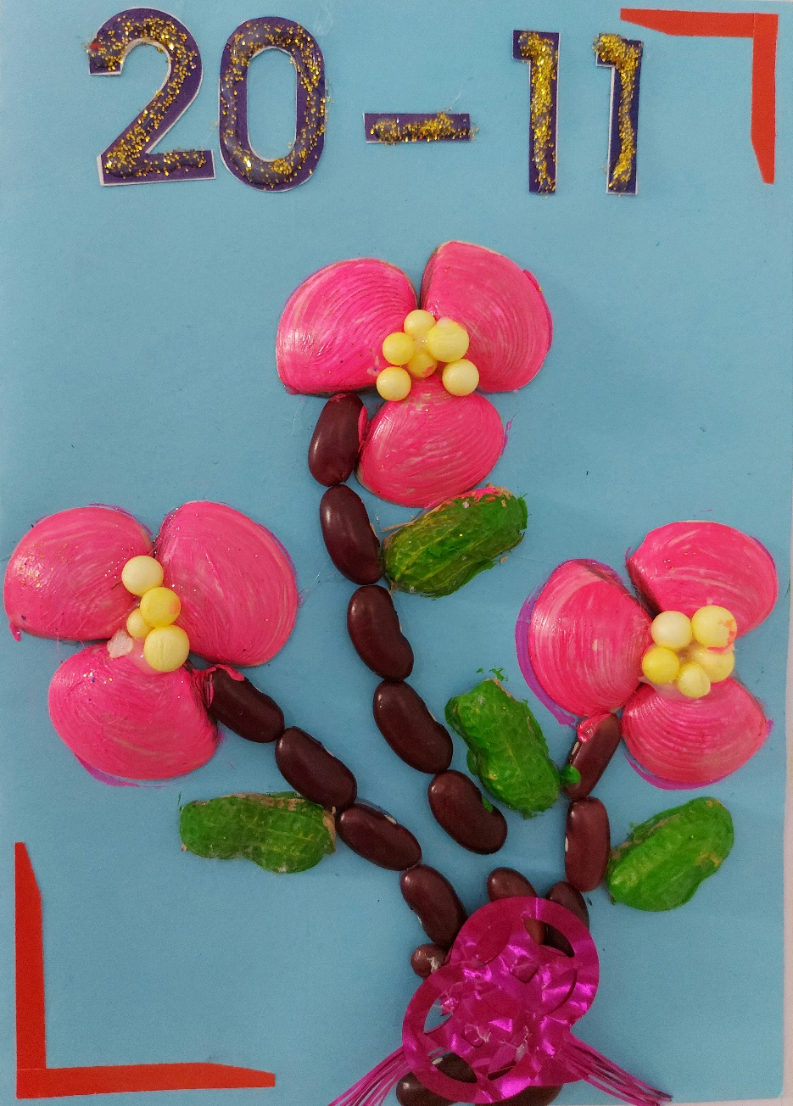
Vận dụng sáng tạo
Notes:
Để giúp các em vận dụng kiến thức sáng tạo được sản phẩm tặng thầy cô, các em quan sát một số bưu thiếp của các bạn năm trước đã làm từ những vật liệu dễ kiếm, dễ tìm xung quanh mình như vỏ chai nhựa, que kem, vỏ hến, vỏ ốc, sợi len,… đấy các em ạ
Chúng mình quan sát để tham khảo nhé!

Slide 19


Mĩ thuật
Chủ đề 9: THẦY CÔ CỦA EM
YÊU CẦU CẦN ĐẠT
Biết tìm ý tưởng thể hiện chủ đề Thầy cô của em qua tranh, ảnh, thơ, văn;
Sử dụng yếu tố tạo hình để tạo nên SPMT về chủ đề Thầy cô của em;
- Có tình cảm với thầy cô và biết thể hiện điều này thông qua SPMT;
Notes:
Các em thân mến, qua tìm hiểu, vận dụng, trải nghiệm chúng mình đã nắm được nội dung bài học hôm nay chưa.
Chúng mình sẽ tự đánh giá nhé.
Nếu có nội dung nào các em chưa hiểu rõ, chưa hoàn thành chúng mình có thể mở xem lai và thực hành tiếp nhé.

Slide 20
Chúc các em chăm ngoan học giỏi!
Notes:
Giờ học của chúng mình đến đây là hết. Xin chào và hẹn gặp lại các em!

Slide 21




KÍNH CHÚC CÁC THẦY, CÔ GIÁO

